Slide 1



УГОЛОК
ПРОФОРИЕНТАЦИИ

Slide 2
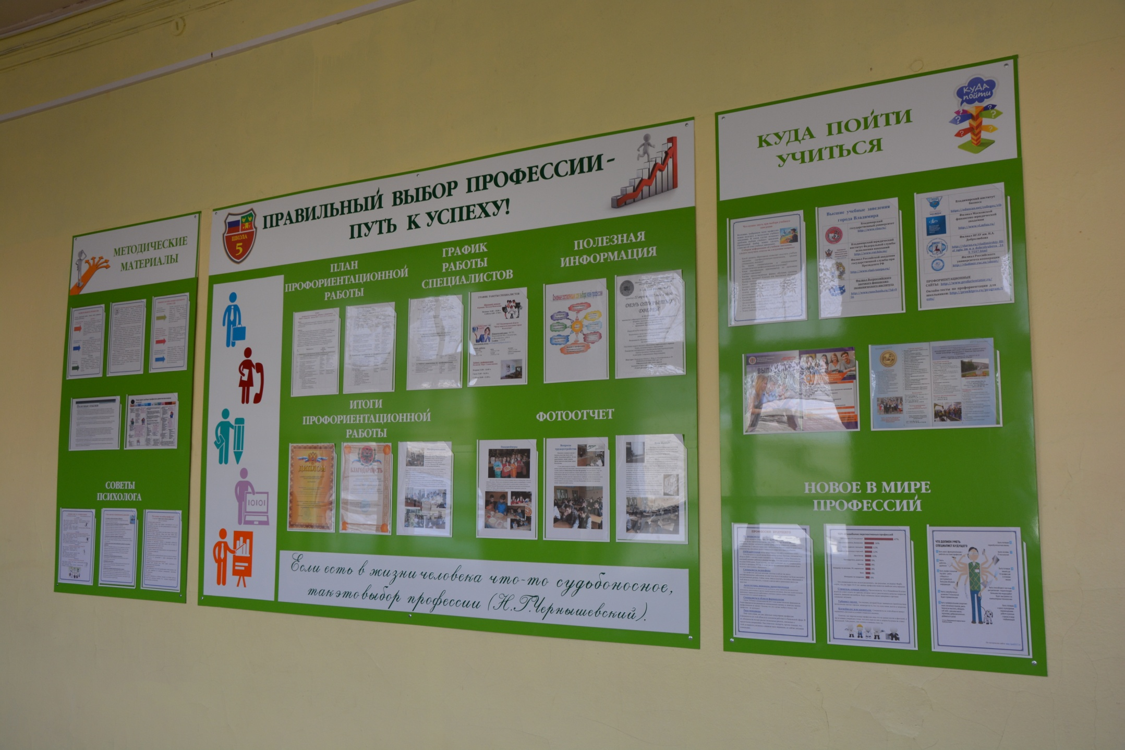

Slide 3
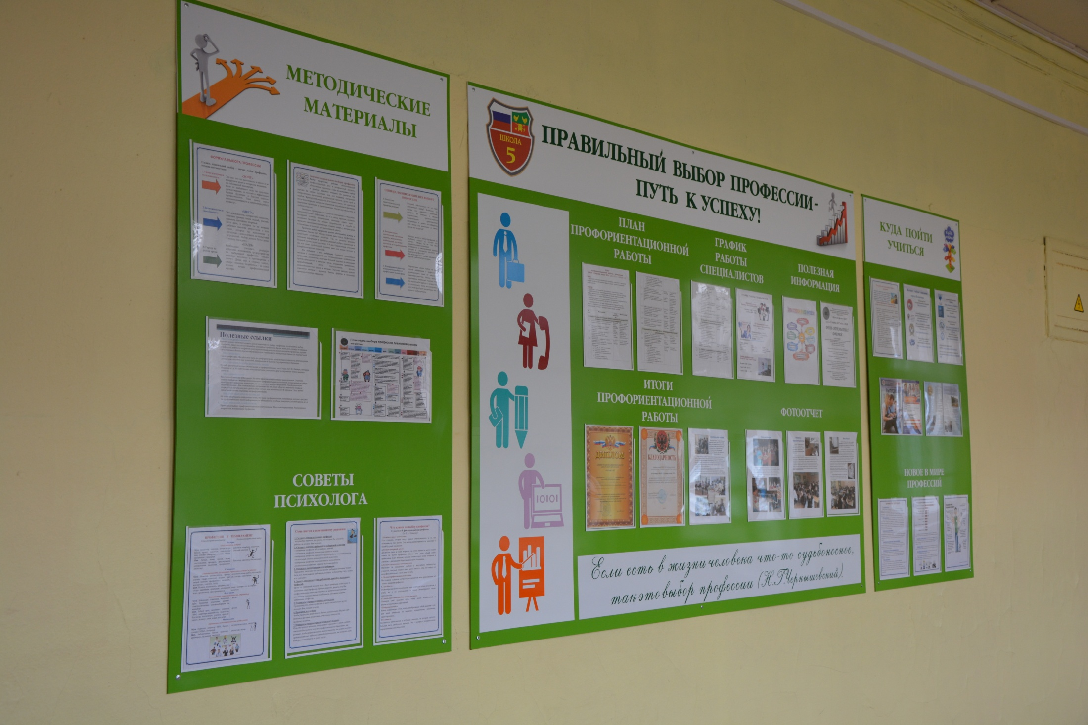

Slide 4
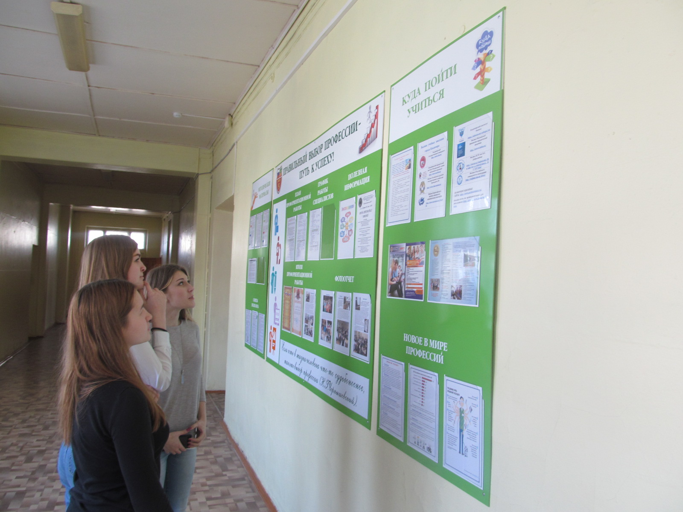

Slide 5
